Slide 1
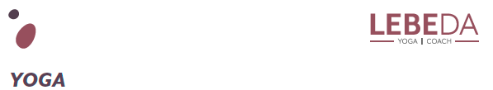

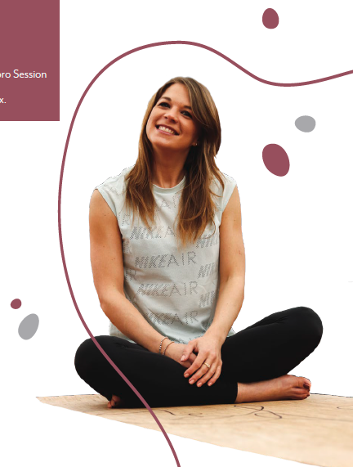
Die Flexibilität und Beweglichkeit kommt gerne zu kurz und weshalb wir heuer folgendes anbieten.
Altersgruppen:
Kids: 12 – 16 Jahre
Erwachsene: ab 17 Jahre
Bei LEBEda Yoga stärken wir mit Power Vinyasa Yoga die Tiefenmuskulatur und sorgen gleichzeitig für mehr Mobilität, Flexibilität und Geschmeidigkeit.
Im Vordergrund steht: Deine Bewegungen, Dein Wohlbefinden, Du.
Ab Dienstag den 26.09.2023 (Beginn 18.15 Uhr) bis 06.02.2024 findet das Trockentraining in der Turnhalle ASO neben der Volksschule Markt in Rankweil statt.

